Slide 1

MVC :
Modèle - Vue - Contrôler

Slide 2
Origines
Design patern (modèle de conception / motif) créé en 1978
Utilisé la première fois en 1980 pour créer des interfaces graphiques
Il est depuis utilisé pour créer des interfaces graphiques mais également en programmation : C++, Ruby, Java, Python, Ruby, Javascript… et PHP.

Slide 3




Frameworks
De nombreux Frameworks en PHP sont basés sur l’architecture MVC :
Symfony
Laravel
Zend Framework
Joomla! Platform
CodeIgniter
…
Mais pour appliquer ce motif, l’utilisation d’un Framework n’est PAS une obligation !

Slide 4
Organisation
Le pattern MVC met l’accent entre la logique métier* et l’affichage du logiciel
Il permet de bien organiser son code source. Il va aider à savoir quels fichiers créer, mais surtout à définir leur rôle. Le but de MVC est justement de séparer la logique du code en trois parties que l'on retrouve dans des fichiers distincts.
L’architecture MVC s’articule autour de 3 axes : Les modèles, les vues, les contrôleurs
* La logique métier d'une application est une description des schémas par lesquels l'application interagit avec l'utilisateur.

Slide 5
Composants MVC - 1. Modèles
Modèle : cette partie gère les données du site. Son rôle est d'aller récupérer les informations « brutes » dans la base de données, de les organiser et de les assembler pour qu'elles puissent ensuite être traitées par le contrôleur. On y trouve donc entre autres les requêtes SQL.

Slide 6
Composants MVC - 2. Vues
Vue : cette partie se concentre sur l'affichage. Elle ne fait presque aucun calcul et se contente de récupérer des variables pour savoir ce qu'elle doit afficher. On y trouve essentiellement du code HTML mais aussi quelques boucles et conditions PHP très simples, pour afficher par exemple une liste de messages.

Slide 7
Composants MVC - 3. Contrôleurs
Contrôleur : cette partie gère la logique du code qui prend des décisions. C'est en quelque sorte l'intermédiaire entre le modèle et la vue : le contrôleur va demander au modèle les données, les analyser, prendre des décisions et renvoyer le texte à afficher à la vue. Le contrôleur contient exclusivement du PHP. C'est notamment lui qui détermine si le visiteur a le droit de voir la page ou non (gestion des droits d'accès).

Slide 8
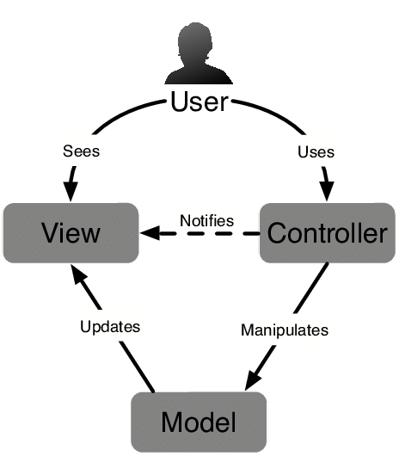
Schéma
La demande de l'utilisateur (exemple : requête HTTP) est reçue et interprétée par le Contrôleur.
Celui-ci utilise les services du Modèle afin de préparer les données à afficher.
Ensuite, le Contrôleur fournit ces données à la Vue, qui les présente à l'utilisateur (par exemple sous la forme d'une page HTML).

Slide 9
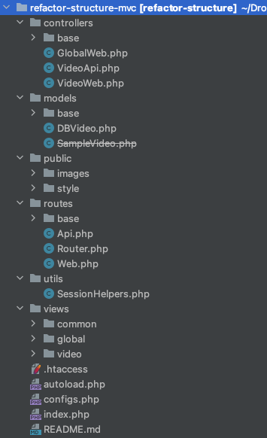
Exemple d’architecture

